Slide 1
БОЖЬИ КОРОВКИ
Prezentacii.com
(Coccinellidae)

Slide 2
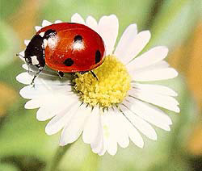
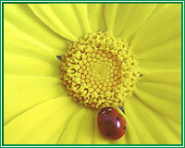
У всех народов мира эти жуки пользуются большой симпатией и любовью. Об этом говорят сами их названия в разных странах - всегда уважительные и ласковые. Жук Святой Девы Марии - в Германии, Австрии, Швейцарии. Леди жук - в Англии, США, Австралии, Южной Африке и других англоязычных странах.Коровка Святого Антония - в Аргентине. Солнышко - в Чехии, Словакии, на Украине и в Белоруссии. Краснобородый дедушка - в Таджикистане. Слово "божьи" в русском названии кокцинеллид происходит, видимо, от того, что люди давно подметили: там, где много этих жуков, там всегда хороший урожай.

Slide 3
Пора дать описание внешнего вида нашей коровки. Итак, надкрылья у нее ярко красные с черными пятнами. Это помнят все. По 3 на каждом надкрылье и одно общее прищитковое – всего семь. При внимательном осмотре мы видим еще два беловатых пятна: они расположены на лбу. Длина тела жуков может быть разной: от 5 до 8 мм.

Slide 4
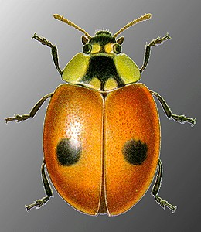
Существуют также и двуточечные божьи коровки

Slide 5
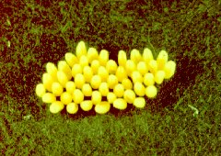
На нижней стороне листа самка откладывает свои оранжевые яички кучками до полусотни в каждой. Всего одна самка способна отложить до 600 яиц. Яйца обычно овальные, слегка сужены к концам,могут быть короткими, почти округлыми. Окраска яиц желтая, оранжевая, беловатая; поверхность часто сморщена.

Slide 6
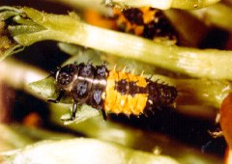
Через одну - две недели из них выходят проворные черные с желтыми пятнами личинки размером 2-3 мм. Будучи совсем еще малютками, они уже проявляют свой хищный нрав и набрасываются на все живое, что видят вокруг себя. Личинки часто пестро окрашены, рисунок образуют оранжевые, желтые или белые пятна. Поверхность тела покрыта волосками, щетинками, бородавками и другими выростами.

Slide 7
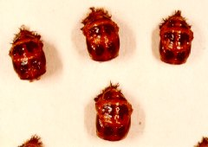
Спустя месяц, истребив множество тлей и достигнув в длину целого сантиметра, тут же в зоне питания личинка божьей коровки превращается в черную неподвижную куколку. Часто имеют яркую окраску с черными, желтыми и белыми пятнами.

Slide 8
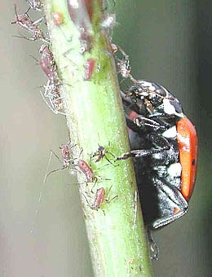
А еще через неделю-полторы из треснувшей вдоль спины шкурки из нее выходит жучок. Немного передохнув и дождавшись чтобы его надкрылья хорошенько отвердели и окрепли, он осознает, что голоден и приступает к поиску пищи.

Slide 9
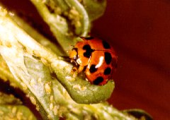
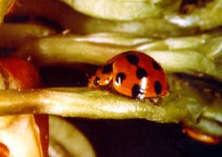
В плане еды среди божьих коровок выделяются: афидофаги (питаются тлями), кокцидофаги (питаются червецами и щитовками), миксоэнтомофаги (питаются широким кругом насекомых), акарифаги (питаются клещами), фитофаги (питаются растительной пищей)

Slide 10
Подавляющее большинство божьих коровок - хищники. Растительноядные виды наиболее широко представлены в тропиках всех континентов и в субтропиках Юго-Восточной Азии.

